Slide 1


TRÒ CHƠI:
VÒNG QUAY MAY MẮN
Thể lệ:
Mỗi lượt chơi sẽ quay 1 vòng, kim chỉ tới số nào thì sẽ mở ô có số đó để trả lời.
- Ô nào đã được mở thì sẽ quay lại để chọn ô khác.

Slide 2






3
5
1
2
3
2
1
5
2
4
5
4
3
Vòng quay may mắn
START

Slide 3






Câu 1.Tìm x biết: ( 25 – x ) .100 = 0
A. 25
B. 0
C. 100
D. Một số khác
ĐÁP ÁN
QUAY VỀ

Slide 4

Câu 2: Kết quả phép tính :19.3 + 19.6 + 19 laø :
A. 200
B. 190
C. 170
D. 171
ĐÁP ÁN
QUAY VỀ

Slide 5
Câu 3: Cho tổng : A = 8 + 9 + 10 + 11 + 12 kết quả là :
A. 50
B. 55
C. 60
D. 45
ĐÁP ÁN
QUAY VỀ

Slide 6
Câu 4:Bình đến nhà sách, bạn mua 5 quyển vở giá 8 ngàn đồng một quyển và 2 bộ thước kẻ. Bạn đã trả tất cả 64 ngàn đồng. Hỏi mỗi bộ thước giá bao nhiêu ?
A. 24 ngàn đồng
B. 27 ngàn đồng
C. 12 ngàn đồng
D. Đáp số khác
ĐÁP ÁN
Số tiền mua 2 bộ thước:
64 – 8. 5 = 24 ( ngàn đồng )
Số tiền một bộ thước
24 : 2 = 12 ( ngàn đồng)
QUAY VỀ

Slide 7
Câu 5: Một phép CHIA HẾT, có thương là 5, số chia là 8 Tìm số bị chia ?
A. 39
B. 40
C. 41
D. 50
ĐÁP ÁN
Số bị chia = thương . Số chia
Số bị chia là: 5. 8 =40
QUAY VỀ

Slide 8

Bài 4: Lũy thừa với số mũ tự nhiên.
KHỞI ĐỘNG
Công thức tính diện tích hình vuông có độ dài cạnh là a:
Công thức tính thể tích hình lập phương có độ dài cạnh là a:

Slide 9

I. Lũy thừa
Ta đã biết: 4 + 4 + 4 +4 +4 = 4 . 5
Ta có thể viết: 4 . 4 . 4 . 4 . 4 . 4 =
Viết gọn các tích sau bằng cách dùng luỹ thừa:
5 . 5 . 5
7 . 7 . 7 . 7 . 7 . 7

Slide 10
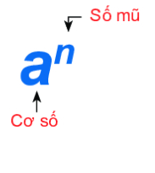
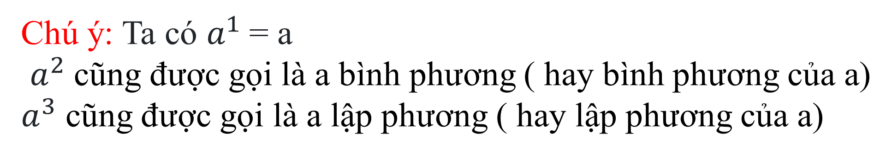
I. Lũy thừa
Lũy thừa bậc n của a là tích của n thừa số a:
n thừa số a
Đọc là “ a mũ n ” hoặc “ a lũy thừa n ”, a là cơ số, n là số mũ
Chú ý: Ta có $a^{1}$= a
$a^{2}$ cũng được gọi là a bình phương ( hay bình phương của a)
$a^{3}$ cũng được gọi là a lập phương ( hay lập phương của a)

Slide 11
Thực hành 1
Tích | Luỹ thừa | Cơ số | Số mũ | Đọc
Mười mũ bốn
Mười luỹ thừa bốn
Luỹ thừa bậc bốn của mười
10.10.10.10
10
4
ba mũ ba
ba luỹ thừa ba
luỹ thừa bậc ba của ba
3.3.3
3
3
sáu mũ bốn
sáu luỹ thừa bốn
luỹ thừa bậc bốn của sáu
6.6.6.6
6
4

Slide 12

II. Nhân hai lũy thừa cùng cơ số
Viết tích của hai luỹ thừa sau thành một luỹ thừa
a) b)
Qua 2 ví dụ em hãy nhận xét số mũ và cơ số của kết quả?
Em hãy nêu quy tắc nhân hai luỹ thừa cùng cơ số?

Slide 13
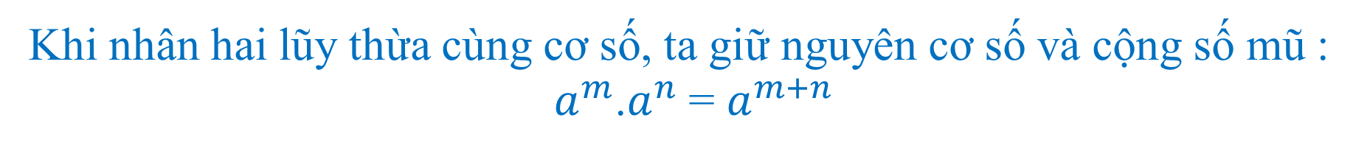
II. Nhân hai lũy thừa cùng cơ số.
Khi nhân hai lũy thừa cùng cơ số, ta giữ nguyên cơ số và cộng số mũ :
$a^{m}$.$a^{n}$ = $a^{m+n}$
Ví dụ:

Slide 14
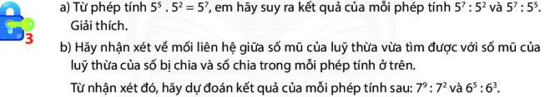
II. Chia hai lũy thừa cùng cơ số.

Slide 15
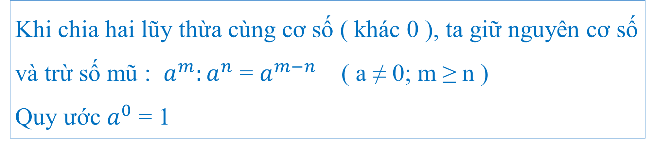
Khi chia hai lũy thừa cùng cơ số ( khác 0 ), ta giữ nguyên cơ số và trừ số mũ : $a^{m}:a^{n}$ = $a^{m−n}$ ( a ≠ 0; m ≥ n )
Quy ước $a^{0}$ = 1
III Chia hai lũy thừa cùng cơ số.
Ví dụ:

Slide 16
Viết kết quả mỗi phép tính sau dưới dạng một luỹ thừa
b) Cho biết mỗi phép tính sau đúng hay sai
Đ
S
S
S

Slide 17
Vận dụng
BÀI TẬP
1. Ghép mỗi phép tính ở cột A với luỹ thừa tương ứng ở cột B
Cột A | Cột B

Slide 18
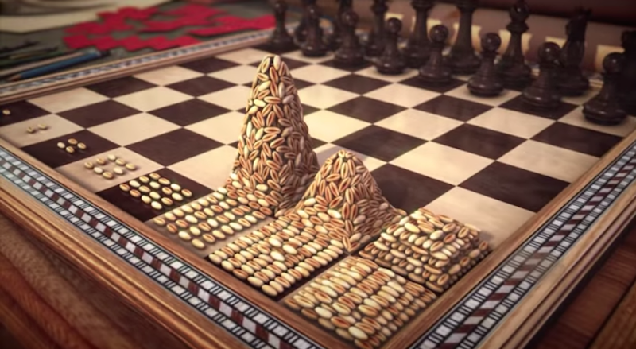
TOÁN VUI
Theo truyền thuyết, người phát minh ra bàn cờ 64 ô được nhà vua Ấn Độ thưởng cho một phần thưởng tùy ý. Ông đã xin vua thưởng mình bằng cách cho thóc lên ô bàn cờ như sau :
1 hạt thóc cho ô thứ nhất,
2 hạt thóc cho ô thứ hai,
4 hạt thóc cho ô thứ ba,
8 hạt thóc cho ô thứ tư,
.........
Và cứ tiếp tục như vậy, số hạt thóc ô sau gấp đôi số hạt thóc ô trước đến ô cuối cùng.
Ô Thứ | Số hạt thóc
1
2
3
4
… | ...
64
Liệu nhà vua có đủ thóc để thưởng cho nhà phát minh hay không ?
Tổng số hạt thóc
Người ta ước lượng được rằng thể tích của đốngthóc này lớn hơn 12000 lần thể tích của kiam tự tháp Khufu

Slide 19
DẶN DÒ
Học luỹ thừa, quy tắc nhân, chia luỹ thừa cùng cơ số.
Hoàn thành bài tập: 2, 3, 4 sgk/18

